Slide 1
Обобщение педагогического опыта
Эстетическое развитие детей дошкольного возраста
Воспитатель Цытович Т.А

Slide 2
Актуальность
- эстетическое воспитание тесно связано со всеми сторонами воспитания;
- усиливает воспитательный эффект других сторон воспитания (через формирование эстетических чувств, эстетической отзывчивости, начальных эстетических и этических понятий и оценок);
- обеспечивает гармоническое развитие детей.

Slide 3
Закон "Об образовании в РФ"
Статья 64. Дошкольное образование
Дошкольное образование направлено на формирование общей культуры, развитие физических, интеллектуальных, нравственных, эстетических и личностных качеств, формирование предпосылок учебной деятельности, сохранение и укрепление здоровья детей дошкольного возраста.

Slide 4
Одной из задач ФГОС дошкольного образования
является формирование общей культуры воспитанников, развитие их нравственных, интеллектуальных, физических, эстетических качеств, инициативности, самостоятельности, формирования предпосылок к учебной деятельности.

Slide 5
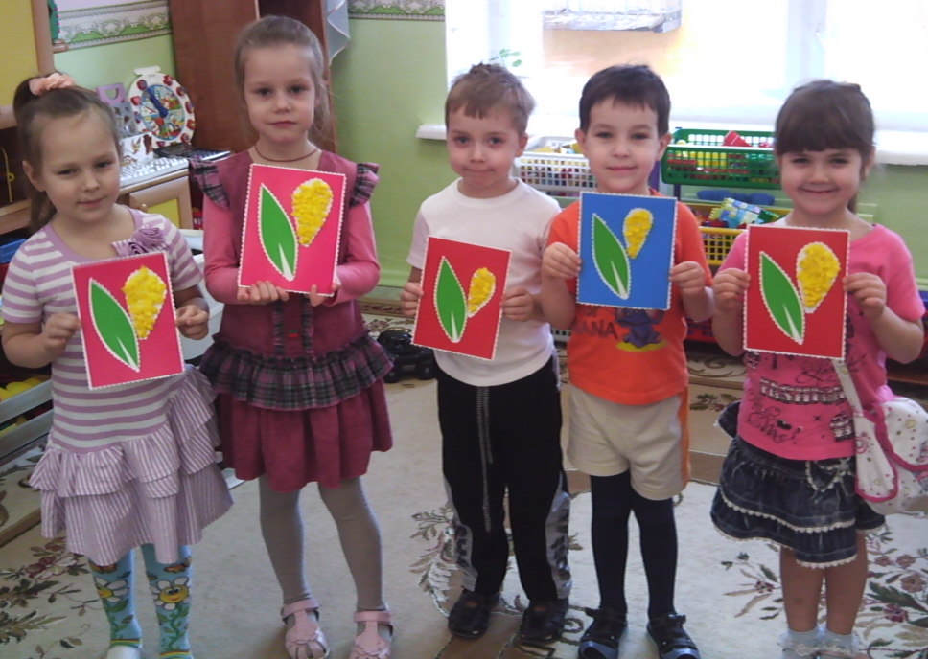
Структурные единицы программы
- социально-коммуникативное развитие;
- познавательное развитие;
- речевое развитие;
- художественно-эстетическое развитие;
- физическое развитие.

Slide 6
Образовательная область
«Художественно-эстетическое развитие» предполагает:
- восприятия и понимания произведений искусства (словесного, музыкального, изобразительного), мира природы;
- становление эстетического отношения к окружающему миру;
- формирование элементарных представлений о видах искусства;
- реализацию самостоятельной творческой деятельности детей .

Slide 7
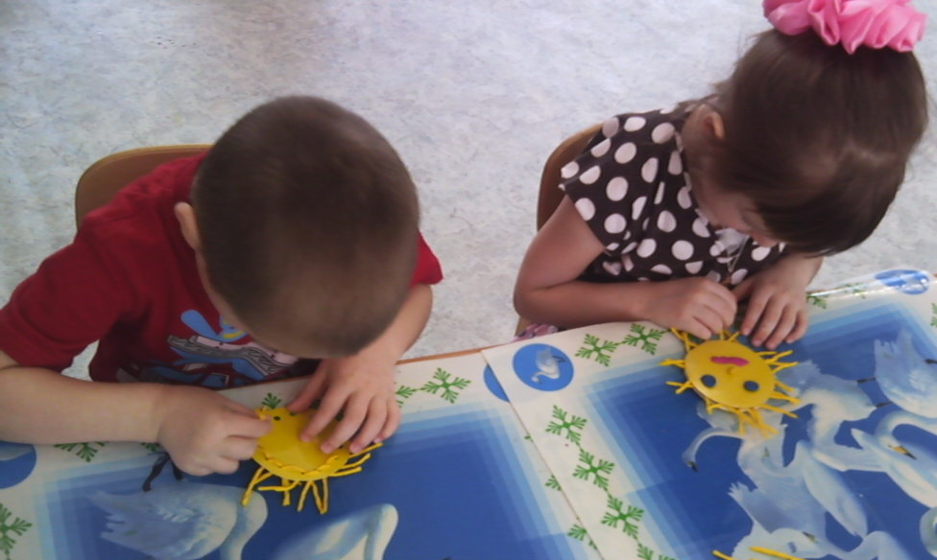
Цель
Создание системы работы по художественно-эстетическому воспитанию.

Slide 8
Задачи:
1.Формировать эстетическое отношение детей к окружающему, т. е. развивать умение видеть и чувствовать красоту в природе, искусстве, в эстетике быта.
2.Формировать умения, навыки в продуктивных видах деятельности детей.

Slide 9
Объектом исследования
является процесс эстетического развития детей дошкольного возраста.
Предметом исследования
эстетическое воспитание дошкольников через художественно-творческую деятельность.

Slide 10
Освоение художественного опыта
- природу;
ознакомление дошкольников с различными видами изобразительного искусства;
эстетику быта.

Slide 11
Система работы по художественно-эстетическому воспитанию
• создание условий для художественно-эстетического воспитания
(предметно - развивающей среды);
• организация образовательного процесса
(работа с детьми и родителями).

Slide 12
Система педагогического взаимодействия
(педагогов - детей)
• образовательная деятельность (занятия, экскурсии, развлечения, индивидуальная работа, игры);
• совместная деятельность педагогов и детей;
• самостоятельная деятельность детей.

Slide 13
Художественно-эстетическое
направление
интегрируется
- социально-коммуникативное развитие;
- познавательное развитие;
- речевое развитие;
- физическое развитие.

Slide 14
Взаимодействие педагогов и детей осуществляется через:
- непосредственную организованную образовательную деятельность;
- организованную образовательную
деятельность взрослых и детей
(праздники, развлечения, дидактические игры, выставки рисунков и поделок).

Slide 15
Самостоятельная детская деятельность
направленная на
укрепление интереса к художественной деятельности;
развитие творческих способностей (игры, продуктивная деятельность).

Slide 16
Формы работы с родителями
- родительские собрания;
- индивидуальные консультации;
- семинары - практикумы;
- дни открытых дверей;
- консультационные пункты;
- выставка рисунков.

Slide 17
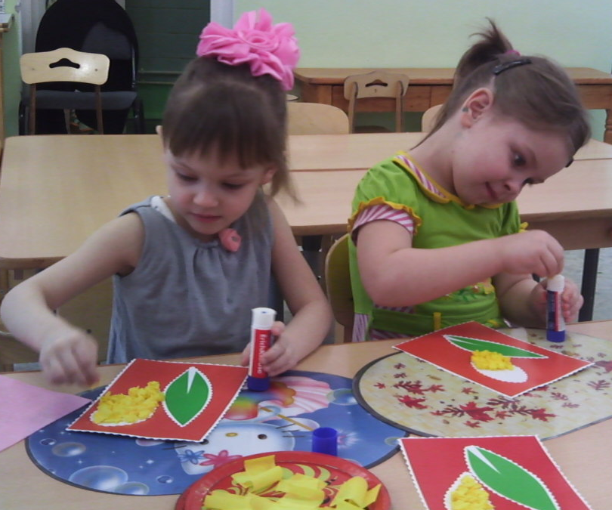

Slide 18
